Slide 1
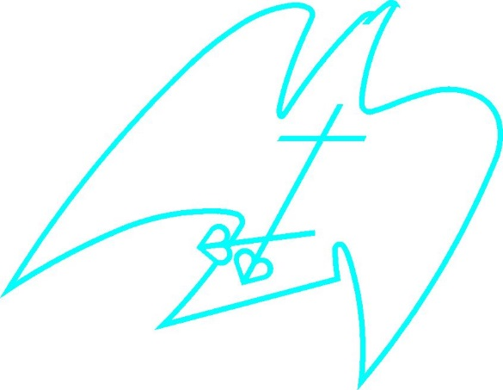
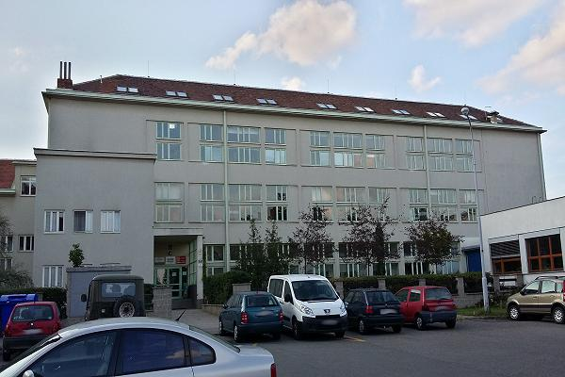
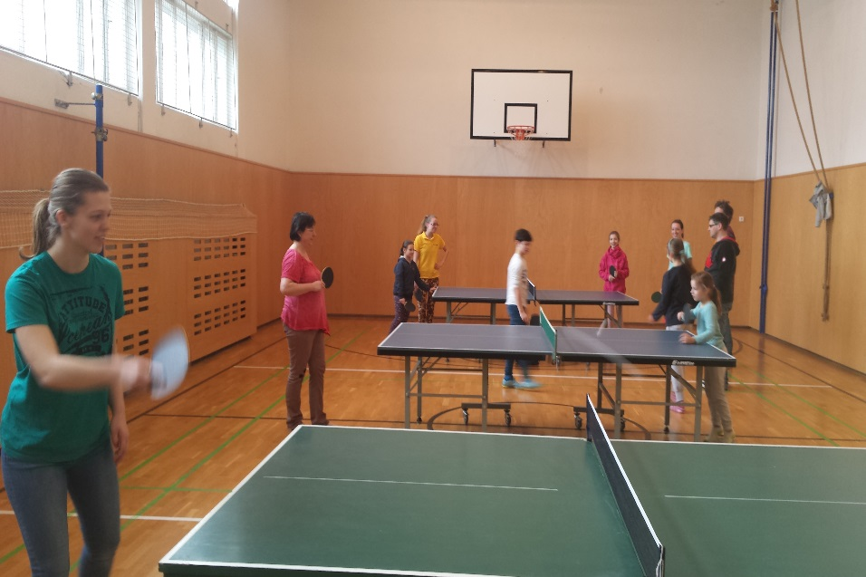
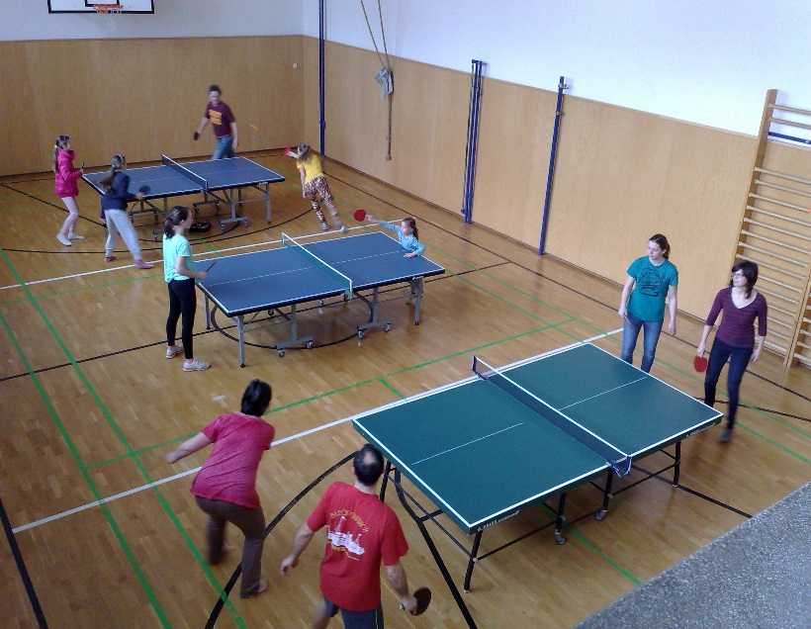
Orel jednota Brno – Masarykova čtvrť
Zve na S T O L N Í T E N I S !
pro děti i dospělé, juniory i seniory prostě pro všechny kategorie se zájmem o zábavu a pohyb. (tělocvična základní školy náměstí Míru 3)
Termín: úterý v 19:00 – 20:30 (od 11.září 2018)
pátek v 19:00 – 21:00
Kontakt: Daniel Chmelík 602 727 364, Bohumil Bílek 605 585 819
Akce probíhá s podporou Městské části Brno-střed
Základní škola Brno, náměstí Míru 3, 602 00 Brno,

